Slide 1
CONFIGURACIÓN CONTABLE

Slide 2
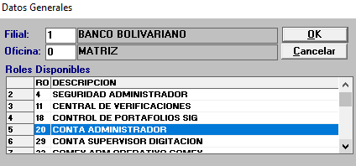
Precondición
Ingresar al cobis Tadmin con el rol 20
Se usan los cobis Perfil y Tadmin.
Desarrollador debe registrar la transacción y causa en la transservicio y tranmonet.

Slide 3
Transacción / Causa / Perfil / Código Valor
Transacción: se ejecuta al realizar un pago o cobro y permite identificar los asientos contables: débitos a la cta. cte. (3050), cobro del servicio (4435), cobro de comisión (3366), entre otras.
Causa: código que al relacionarse con la transacción, y según lo configurado en el Tadmin, permite identificar a qué Perfil y CV afectar para registrar el asiento contable.
Perfil: agrupa las diferentes cuentas contables para un propósito establecido. Ej.: Perfil 3055 – notas de débito.
Código Valor: permite identificar la cuenta contable que debe usarse para contabilizar/guardar los valores.

Slide 4
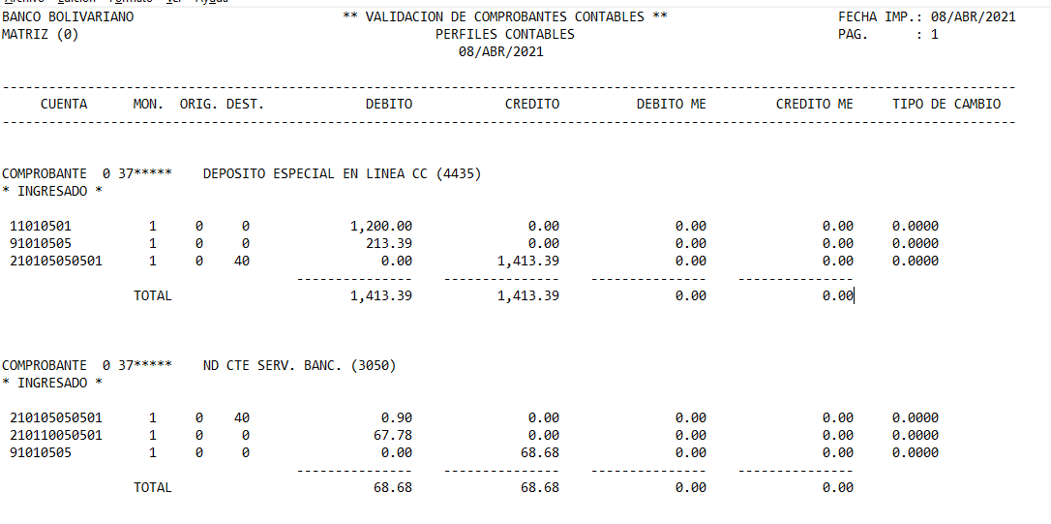
Depósito Especial en línea

Slide 5
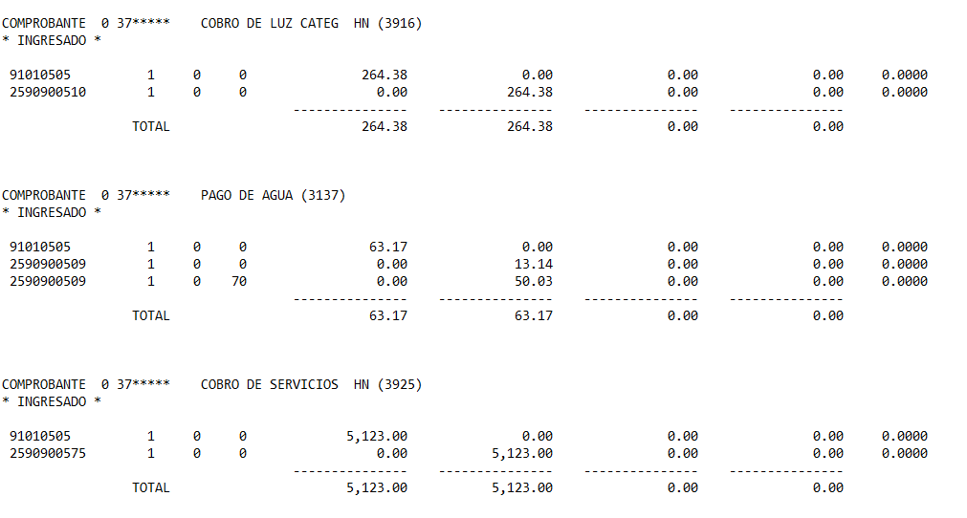
LUZ / AGUA / IESS

Slide 6
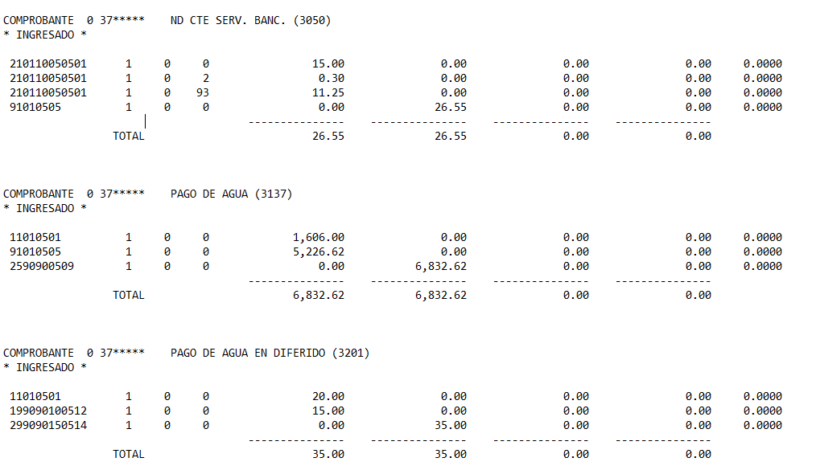
AGUA: horario normal y horario diferido

Slide 7
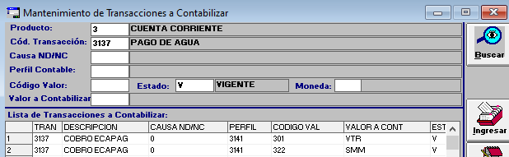
Tadmin Ruta: Generalidades / Mantenimiento / Transacciones a Contabilizar.
Valor a contabilizar: es el campo contable donde indica los valores que debe tomar para la contabilidad.
VTR es efectivo y lo toma los valores del campo ts_valor.
SMM, en cambio toma la suma de los campos ts_saldo + ts_monto.

Slide 8
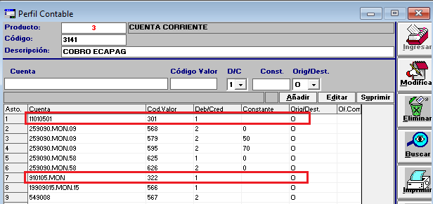
Perfil Contable Ruta: Interfase Contable / Perfiles Contables / Perfiles Contables

Slide 9
CONFIGURACIÓN COMISIÓN

Slide 10
Precondición
Crear el rubro de la empresa en el catálogo pe_rubro.
Registrar el rubro creado en el T-Servi / Personalización de empresa.
Crear la comisión en el Person.

Slide 11
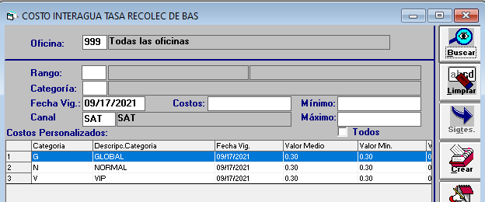
Person Permite ingresar el valor de la comisión que se cobrará al cliente final.

Slide 12
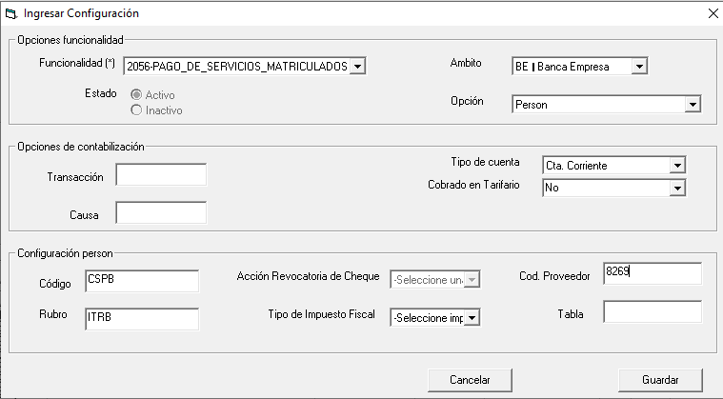
AdminBv Permite relacionar lo «configurado en Person» con la funcionalidad de Pago de servicios del canal 24online.

